Slide 1
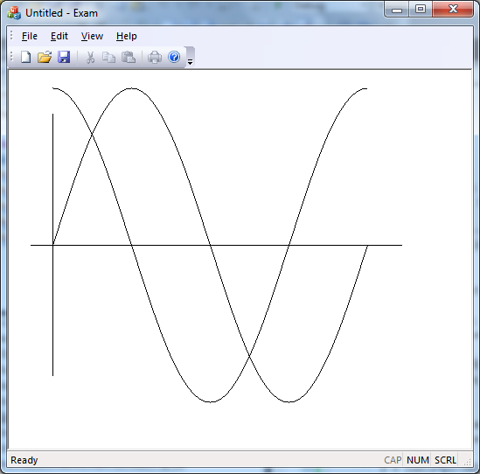
sin/cos
按滑鼠左鍵畫出sin
按右鍵畫出cos波形
按中鍵則清掉 sin及cos.
(有些小點清不乾淨無妨。但應不會發生。）
座標軸要留著。
使用sin/cos，要#include <cmath>

Slide 2
n-Polygon
先彈出一個dialog, 讓使用者以radio button選擇要畫三角形、正方形、或是正六邊形。
接著以滑鼠左鍵按下時為中心，放開時為頂點，畫出如左的圖形。
b(x2,y2)
r
a(x1,y1)

Slide 3
Elbow Connector
下載http://ipv6.twbbs.org/Temp.bak/ElbowConnector.zip
將之修改為
不論滑鼠是否對齊，永遠畫出水平及垂直線。
按右鍵結束時加個箭頭。
按右鍵結束後，按左鍵仍可開始作畫。

Slide 4
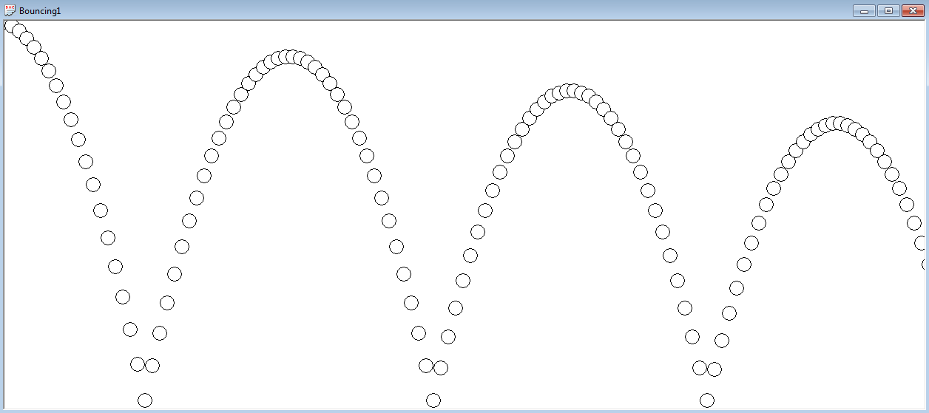
Bouncing Ball
下降的速度一開始為0，接下來為 vy + gΔt
於是在Δt的時間內，產生 vy*Δt 的位移
落到地面後，球往回彈，vy= - vy
依據重力加速度，畫出彈跳的球
g=9.8, 位移等於
假設橫向速度不變

